Slide 1
Mazelen op kamp – zomer 2024
Team Infectieziektebestrijding en Vaccinatie
Departement Zorg

Slide 2
Inhoud
Mazelen op kamp: waarom, wie, wat, wat te doen en wie doet wat?
  Waarom aandacht voor mazelen?
  Wie loopt risico op mazelen?
  Wat zijn mazelen?
  Wat te doen bij vermoeden mazelen op kamp?
  Wie doet wat?
  Wat kan je doen vóór aanvang van het kamp?
Infobrief, brief verhoogde waakzaamheid, affiche mazelen en onze contactgegevens
Vragen?

Slide 3
Mazelen op kamp: waarom, wie, wat, wat doen en wie doet wat?

Slide 4
Waarom aandacht voor mazelen?
Eén van de meest besmettelijke infectieziekten die er bestaat
Geen ‘onschuldige’ infectieziekte
  Tijdelijke onderdrukking immuniteit
  Risico op complicaties: Oorontsteking (otitis media), Longontsteking (pneumonie), Hersenontsteking (encefalitis)…
  Sterfte : ong. 1 op 10.000 gevallen
Onmiddellijke maatregelen zijn nodig om verdere verspreiding tegen te gaan
In opmars in België en EU sedert voorjaar 2024 (sterke stijging in juni)

Slide 5
Wie loopt risico op mazelen?
Vroeger een ‘kinderziekte’
  Meeste mensen geboren vóór 1970 hebben mazelen doorgemaakt en zijn dus ‘op natuurlijke wijze’ geïmmuniseerd
Start (systematische) vaccinatie
  Sinds 1985 (één dosis) en sinds 1995 (twee dosissen)
  Huidig basisvaccinatieschema:
    1ste dosis op leeftijd van één jaar
    2e dosis op leeftijd van 9 jaar (4e leerjaar)
Wie loopt het meeste risico op mazelen?
  Niet gevaccineerde personen
  Kinderen < 1 jaar (niet gevaccineerd)
  Volwassenen geboren na 1970 en vóór 1999
  NB: Kinderen 1 tot 9 jaar: slechts 1 x gevaccineerd

Slide 6
Wat zijn mazelen?
Overdracht mazelen virus door contact met een met mazelen besmet persoon - voornamelijk door hoesten, praten en niezen
Symptomen:
  Start: 7 tot 21 dagen na contact (gemiddeld 10 tot 12 dagen)
  Begin: algemeen ziek zijn en koorts, neusloop, hoesten,
  rode / gezwollen / waterige ogen
  Na enkele dagen: verschijnen huiduitslag, die start achter de oren en in het gezicht. Daarna verspreiding over het hele lichaam.

Slide 7
Wat te doen bij vermoeden mazelen op kamp?
Zet het kind apart van de groep en verwittig de ouders
  NB: Mazelen is besmettelijk 4 dagen vóór het verschijnen van de vlekjes tot 4 dagen erna.
Contacteer een arts ter plaatse zodat die het kind kan onderzoeken en testen op mazelen
  NB: ga NIET met het kind in de wachtzaal van een arts of ziekenhuis zitten!
  NB: resultaat test pas gekend na min. 1 dag tot een paar dagen
Als arts mazelen bevestigt of vermoedt
  Arts meldt mazelen aan lokale gezondheidsautoriteiten
  Neem zelf contact op met team infectieziektebestrijding DZorg

Slide 8
Wie doet wat?
Acties t.a.v. mazelen geval ter plaatse = bevoegdheid arts(en) ter plaatse + lokale gezondheidsautoriteiten
Team infectieziektebestrijding en vaccinatie van Departement Zorg
  In kaart brengen van de contacten rond (vermoedelijk) mazelen geval op kamp
  Uitleg en advies geven aan kampleiding
  Brief ‘verhoogde waakzaamheid mazelen na contact op kamp’ doorsturen naar verantwoordelijke van het kamp
  Beschikbaar blijven voor vragen (van ouders…)
Kampleiding: Brief ‘verhoogde waakzaamheid mazelen na contact op kamp’ doorsturen naar alle (ouders van) kinderen en begeleiders die contact hadden met het mazelen geval op kamp

Slide 9
Wat kan je doen vóór aanvang van het kamp?
Aanmanen aan ouders / begeleiders om vaccinatiestatus van het kind te controleren en – zo nodig – in orde te brengen
De volledige kampleiding vragen om waakzaam te zijn voor mazelen en hen de weg wijzen naar de beschikbare tools (infobrief, affiche…)
Beschikken over een volledige lijst met de contactgegevens (naam / voornaam, adres, tel en/of GSM, email) van alle ouders van de kinderen en begeleiders op kamp

Slide 10
Infobrief, brief verhoogde waakzaamheid, affiche en contactgegevens

Slide 11


Infobrief mazelen
(kamp, speelpleinwerking en sportkamp)

Slide 12
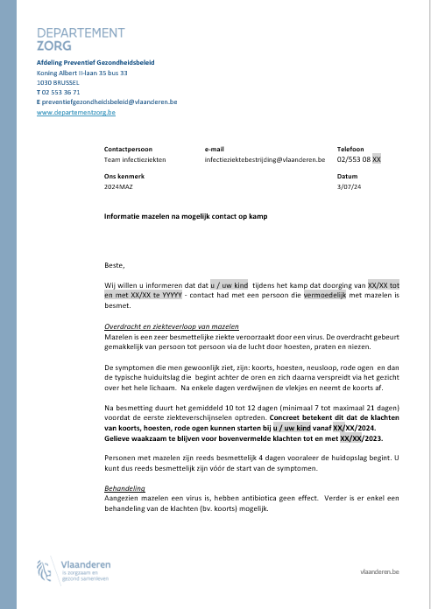
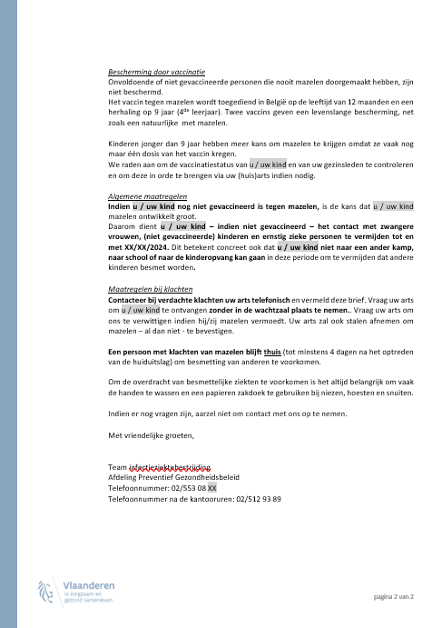
Brief ‘verhoogde waakzaamheid’

Slide 13
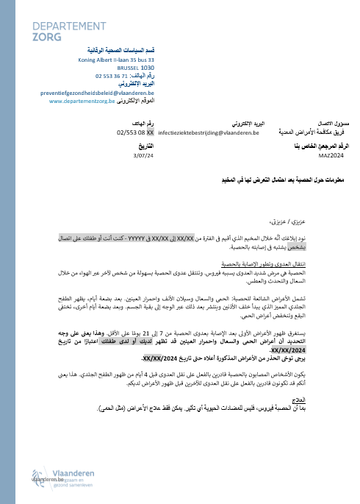
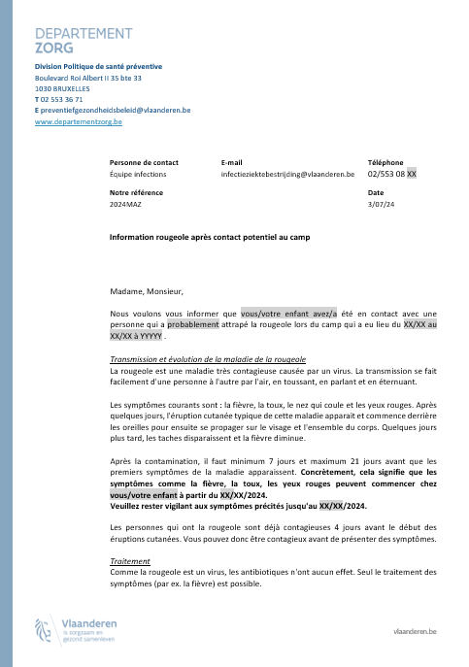
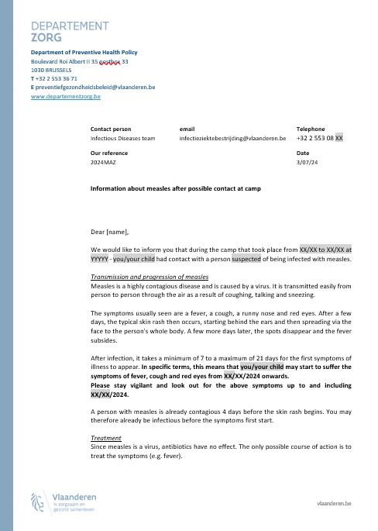
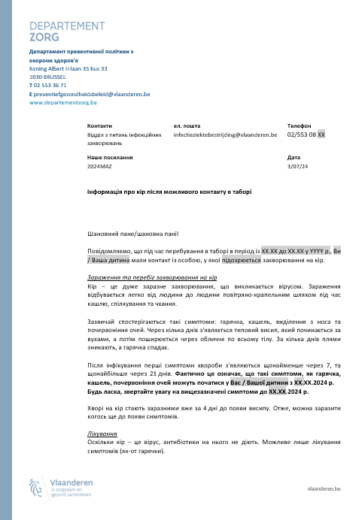
Brief ‘verhoogde waakzaamheid’ andere talen
Brief binnenkort ook beschikbaar in het
  Frans
  Engels
  Arabisch
  Oekraïens
NB: steeds ook brief in het Nederlands meegeven / meesturen (Vlaamse regelgeving, handig voor huisarts etc…)

Slide 14

Affiche mazelen (A4)

Slide 15
Onze Contactgegevens : team Infectieziektebestrijding en Vaccinatie - Departement Zorg
Tijdens de kantooruren:
  Regio Noord = provincie Antwerpen: 02 553 08 92
  Regio Oost = provincies Limburg en Vlaams-Brabant + Nederlandstalige kampen in Brussel: 02 553 08 93
  Regio West = provincies West- en Oost-Vlaanderen:
  02 553 08 94
Buiten de kantooruren (‘s avonds, weekend- en feestdagen) of vanuit het buitenland: +32 2 512 93 89

Slide 16
Vragen?

Slide 17
Dank voor uw aandacht en voor de samenwerking!

